Slide 1
خلق مناخ صفي إيجابي :
دعوة شخص أصم للمشاركة في أحد الدروس .
عرض نماذج لأشخاص ناجحين من الصم .
جذب انتباه التلميذ الأصم :
(قبل تقديم الموضوع – عند تغيير الموضوع) ”كيف ”
التحدث بوضوح مع الطلبه ضعاف السمع .
التعامل الصحيح مع الأجهزة السمعية للطلبة ضعاف السمع+ البيئة الصفيه .
المترجم والمدون

Slide 2
استعمال بعض الاستراتيجيات العملية أثناء شرح الدرس :
(إعادة الجملة –الشرح والتوضيح)
تنمية اللغة المكتوبة :
استخدام اللغة في الأحداث اليومية .
توضيح معاني الكلمات الجديدة والأوجه المختلفة لها .
شرح الفروقات بين الكلمات والتي تختلف حسب سياق الجملة .
شرح وتوضيح الفروقات بين أدوات الربط ( و – أو – لأن – لكن )
متابعة التغيرات في أداء الطلبة
محاولة تفعيل الأجهزة الخاصة بالطلبة الصم
قواعد السلوك

Slide 3
الكتابة للأطفال الصم في مرحلة رياض الأطفال :
الكتابة الوظيفية
(اسم الطلاب ومعلمتهم-الأدوات في الفصل - لوحات الطرق – أسماء الأسواق - محتويات العصائر والشيكولاته)
كتابة الأنشطة التي يقومون بها .
فقد أشار ديفيدوبريان David; Bryan,2003) ) إلى استراتيجيات للكتابة للأسر لمساعدة طفلهما الأصم على إجادة الكتابة منها:
توفير أدوات الكتابة في المنزل ,وضع الأوراق والأقلام والطباشير في غرف مختلفة ومن ضمنها غرفة الطفل .
كتابة قائمة المشتريات مع بعض ,ووضع فئات للمشتريات "خضروات ,لحوم,الألبان الخ....
إدخال الطفل مع الأطفال أثناء لعبة "الكلمات المتقاطعة" وغيرها من ألعاب الكلمات .
كتابة الأحرف مع الطفل في بعض الأوقات .
ينبغي أن تكون للأسرة سبورة للرسائل لوضع رسائلهم ومذكراتهم عن أي شيء مثل:
إلى أين ستذهب ,وماذا ستفعل,ومتى ستعود إلى المنزل .
قم بإنشاء وعمل كتب للطفل مثل :كتاب نظافتي ,كتاب ملابسي , كتابي عن نفسي
في دفتر الكشكول تقص الأحرف الموجودة في الجرائد أو المجلات ولصقها مع بعض لبناء كلمات ,ثم إنشاء جمل من تلك الكلمات .ثم النظر في إنشاء جمل مضحكة من مجموعة الكلمات.

Slide 4
عندما يكبر الطفل ويمتلك مهارات القراءة ندفعه لقراءة الجرائد ومحاولة تصحيح الأخطاء المطبعية في الجرائد المحلية .
استخدام الخريطة المحلية لتحديد الطريق الصحيح لمكان ما , وجعل الطفل يكتب أسفل الخريطة الاتجاه للوصول للمنزل أوأي مكان وتكرار ذلك .
عمل قائمة لأشرطة الفيديو وتصنيفها حسب الأفضلية, وكتابة"أنا أحب هذا تحديداً و أود إعادة مشاهدته .
عند الذهاب لقضاء إجازة أو رحلة يأخذ الطفل قائمة للأشياء التي يحتاجها
ومالذي سيفعله أثناء الرحلة هذا النشاط سيكون ممتع في كل مرة .
اكتب رسالة عن أعياد الأسرة .
اكتب في الخارج لغزاً عن لعبة والبحث عن الكنز يكون حول المنزل

Slide 5
وجدير بالذكر الإشارة إلى بعض الأمور التي يمر بها الأطفال الصم في طفولتهم المبكرة والتي من الممكن اعتبارها من أساسيات تنمية مهارة التعبير الكتابي :
في المراحل المبكرة حوالي -الثلاث سنوات- من عمر الطفل الأصم وعندقيامه بمسك القلم يبدأ بالرسم للأشياء المهمة في حياته وهو مايطلق عليه المستوى الرمزي للكتابة فالطفل يعتقد أن الكتابة شكل يرمز إلى شيء معين .وهذا مالاحظته رويس Ruiz ,1995) ) عند طفلتها الصماء ذات الثلاث سنوات وستة أشهر عندما قامت ابنتها ايلينا برسم صورة لجدتها وحولها بعض الخربشة وذكرت أن هذه الرسمة هي جدتها (انظر شكل رقم 1).
الاعتماد على الخربشة وذلك عند الكتابة في المنزل خاصة إذا كانت تقوم بكتابة شيء طويل (مثل اسم كتاب) أو كتابة شيء بسرعة (عندما تكون تلعب)".فالعينات الأولى من كتابات ايلينا الرمزية بدأت بالخربشة باستخدام خطوط سريعة للتعبير عن رسالة أو نص من نوع ما

Slide 6
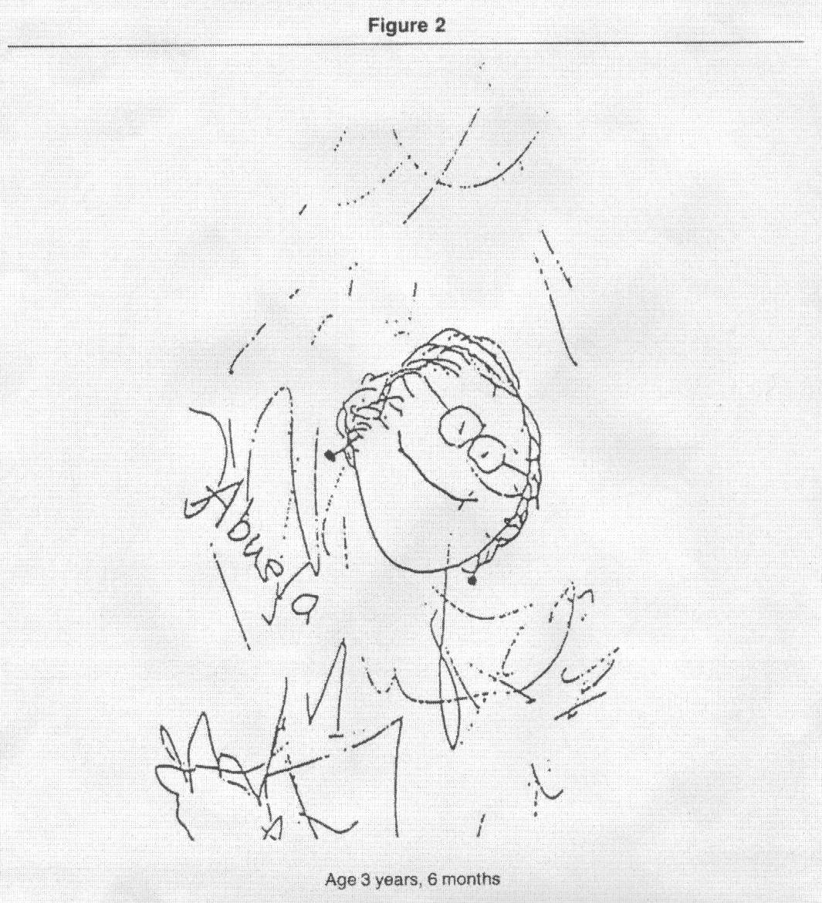

Slide 7
2- أن الأطفال في تلك المرحلة لابد أن ترتبط نصوصهم المكتوبة بكائن ما ,فقد ذكر جوميزبليسيو وآخرون(Gomez-palacio,1982 ) أن الأطفال في تلك المرحلة يعتقدون أن لكي تعرف ما يعنيه النص فإنه يجب أن يكون مصحوب بصورة لكائن, ويطلق على ذلك " افتراضات الاسم" ,وذلك واضح في كتابة الطفلة ايلينا لاسم جدتها داخل الصورة ( انظرشكل 1) .
3- الأطفال الصم في حوالي سن الرابعة من أعمارهم يكون لديهم اعتقاد أن حجم الأسماء المكتوبة لابد أن يتوافق مع أعمار الأشخاص وأحجامهم. فقد ذكرت رويس Ruiz ,1995)) أن ابنتها عندما قامت بمحاولة كتابة اسم معلمتها "Lisa "على الرسمة لتعطيها لمعلمتها قامت بكتابة الحرف الأول " L"وساعدتها والدتها بالتهجئة الإصبعية للأحرف الثلاث الباقية, وقالت طفلتها أن اسم معلمتي قصير واسمي طويل. فقد واجهة صعوبة في قبول أن شكل حروف معلمتها أقصر من حروف اسمها على الرغم من أن معلمتها أكبر منها بكثير.

Slide 8
4- يلاحظ عند الأطفال الصم في بداية تعلمهم لمهارة التعبير الكتابي عكس ترتيب الحروف في الكلمة الواحدة مثل :
ti (it) ko (ok), yse (yes),
koay (okay), fo (of), aeg (age),
aog (ago), neic (nice)
وذلك راجع لاعتمادهم على الاستراتيجيات البصرية عند تكوينهم للكلمات بدلا من اعتمادهم على استراتيجيات الربط الصوتي للكلمات. وهذا ملاحظ أيضاً عن الأطفال ممن تكون اللغة الإنجليزية لغة ثانية لهم Ruiz ,1995)).

Slide 9
المراجع :
-David ,Stewart; Bryan,Clarke(2003):Literacy
and your deaf .Gallaudet University
-Ruiz , Nadeen (1995): Ayoung deaf child learns to write: impliactions for literacy development .the Reading teacher .vol 49,pp,206-217.

Slide 10
التعزيز

